Slide 1


ГЛОБАЛИЗАЦИЯ
16
Обществоведение (подготовительный курс)
Ситник П.В.
2022

Slide 2
Программа
Понятие глобализации. Факторы глобализации.
Противоречивый характер глобализации.
Антиглобализм.

Slide 3
Понятие глобализации. Факторы глобализации
Глобализация – это процесс всестороннего сближения различных стран и становления еди- ной системы технологических, финансовых, экономических, социально-политических и куль- турных связей на основе новейших информационно-коммуникационных технологий.
Факторы глобализации
Экономичес- кий | Уменьшение барьеров между национальными экономиками. Формирование единого экономического пространства. Усиление роли международных экономических и финансовых организа- ций: Международный валютный фонд (МВФ), Всемирный банк, Всемир- ная торговая организация (ВТО), Организация экономического сотрудни- чества и развития (ОЭСР). Усиление роли транснациональных корпораций (ТНК) и транснациональ- ных банков (ТНБ).
Политический | Усиление политического влияния международных организаций и транс- национальных корпораций. Размывание национальных границ, ослабление государственного сувере- нитета. Создание институтов наднационального характера.

Slide 4
Понятие глобализации. Факторы глобализации
Факторы глобализации
Социальный | Неравномерность развития стран. Массовая миграция. Изменения в образовании, культуре.
Научно-техно- логический | Формирование мировой инновационно-технологической системы.
Информацион-ный | Мгновенное распространение информации. Изменение сознания, диалог культур.
Экологический | Глобальные экологические проблемы
Культурный | Возрастание влияния универсальных, общих для всего человечества фе- номенов культуры. Единообразие языкового общения. Распространение единых стандартов образа жизни в целом, досуга.

Slide 5
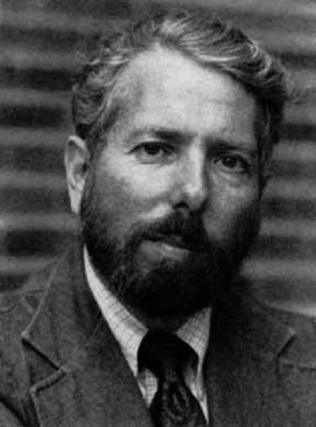
Понятие глобализации. Факторы глобализации
Результатом проведённого в 1967 г. американским пси- хологом Стэнли Милгрэмом эксперимента «Мир тесен» стала социологическая теория шести рукопожатий, согласно которой каждый человек опосредованно зна- ком с любым другим жителем планеты через цепочку общих знакомых, в среднем состоящую из пяти человек (соответственно, шесть уровней связей).
Стэнли Милгрэм

Slide 6
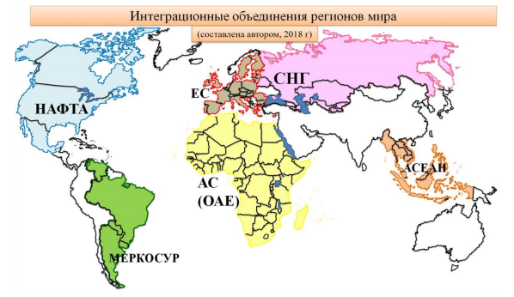
Противоречивый характер глобализации
Противоречивый характер глобализации
регионализация
глокализация (глобализация+локализация)
глобализация в ограниченных масштабах, охватывающая группу стран, создающих объединения, в которых происходит бóль- шая или меньшая либерализация торговли, движения капитала и людей в рамках соот- ветствующей интеграционной группировки
существование разнонаправленных тенден- ций: на фоне глобализации происходит сох- ранение и усиление локальных особеннос- тей, увеличение интереса к историческим традициям, возрождению диалектов и др.
Интеграционные объединения регионов мира

Slide 7
Противоречивый характер глобализации
Последствия глобализации
Позитивные | Негативные
Создано единое мировое пространство, в рамках которого беспрепятственно переме- щаются люди, экономические ресурсы, сво- бодно распространяются идеи, знания. Углубление международного разделения труда обеспечивает рост его производи- тельности и способствует снижению себе- стоимости производимой продукции. Повышается уровень жизни у населения тех стран, которые возглавили протекающие в современном мире процессы глобализации. Происходит сближение систем националь- ного законодательства, а также культур разных стран и народов. | Возрастает неравномерность экономического развития и связанная с этим опасность деграда- ции экономики целых стран и регионов, кото- рые не смогли найти своё место в системе меж- дународного разделения труда. Массовые и во многом стихийные миграцион- ные процессы, вызванные разрывом в условиях жизни населения разных стран, приводят к на- растанию этнокультурной напряжённости и да- же враждебности в развитых странах. Культурная универсализация, понимаемая как распространение ценностей западной цивили- зации на все другие народы, нередко порождает ответную реакцию: рост ксенофобии, национа- лизма и религиозного фундаментализма.

Slide 8
Антиглобализм
Антиглобализм – это общественное и политическое движение, направленное против глобали- зации в её современной форме, которая приносит прибыль глобальным транснациональным корпорациям и основывается на доминировании США.
Требования
социально ответственная глобализация
локализация производства для свёртывания переразвитого мирового разделения труда
выравнивание оплаты труда работников сходной квалификации во всех странах мира
реализация международных стандартов социальной защиты и охраны труда
международная экспертиза национальных законодательств в области труда
демократическое решение проблем миграции рабочей силы
выработка международных нормативов, ограничивающих деятельность ТНК
списание долгов развивающихся стран
введение налогов на биржевые спекуляции и т.д.

Slide 9
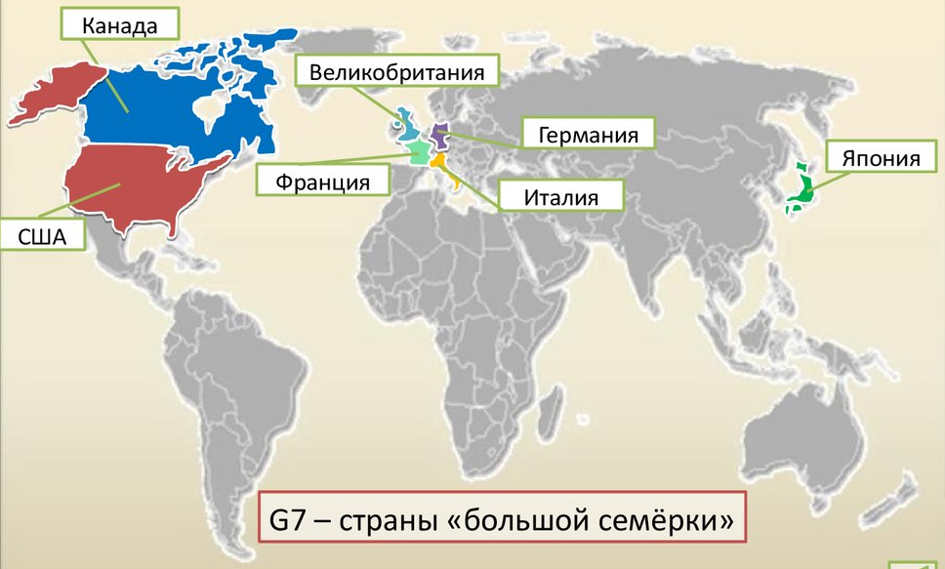
Антиглобализм
Демонстрации антиглобалистов приурочены к заседаниям Всемирного банка, ВТО, МВФ, дру- гих международных организаций, саммитам «Большой семёрки» (G7) и «Большой двадцатки» (G20).
Страны G7

Slide 10
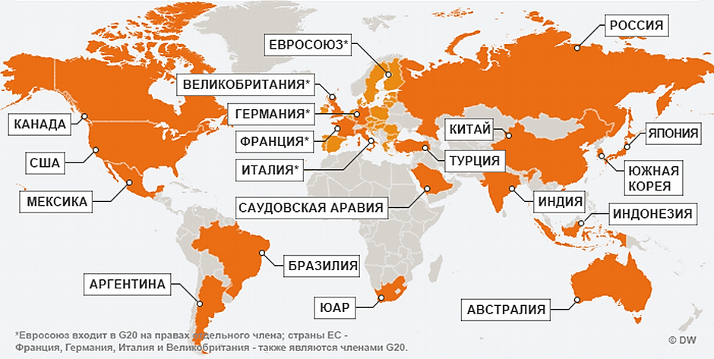
Антиглобализм
Страны G20

Slide 11

Литература
Чуприс О.И. и др. Обществоведение: Учебное посо- бие для 11 класса. – Минск: Адукацыя і выхаванне, 2021, §5.

